Slide 1
卷积神经网络 Convolutional Neural Network

Slide 2
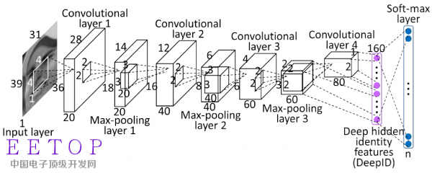
卷积神经网络
数据输入层
卷积层+ReLU激活层
池化层
全连接层
Batch Normalization层(可能有)

Slide 3

卷积神经网络
保持了层级网络结构
不同层次有不同形式(运算)与功能

Slide 4

池化层
① 夹在连续的卷积层中间
② 压缩数据和参数的量，减小过拟合

Slide 5

池化层
① Max pooling
② Average pooling

Slide 6
全连接层
① 两层之间所有神经元都有权重连接
② 通常全连接层在卷积神经网络尾部

Slide 7
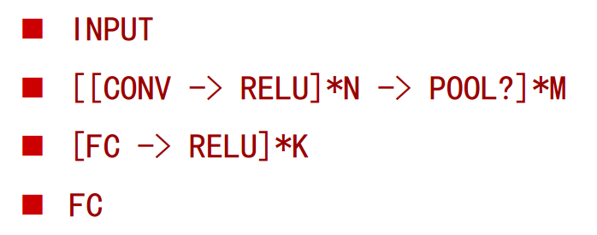
一般CNN结构

Slide 8
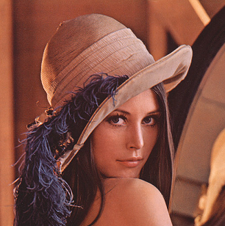
卷积层可视化理解

Slide 9
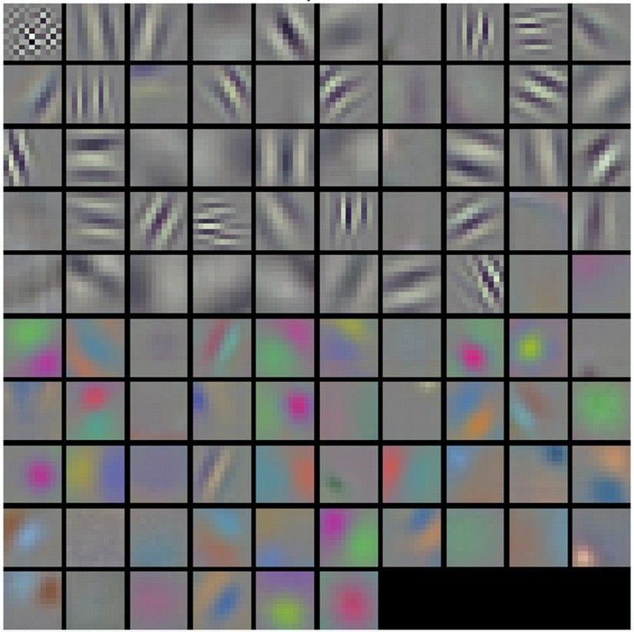
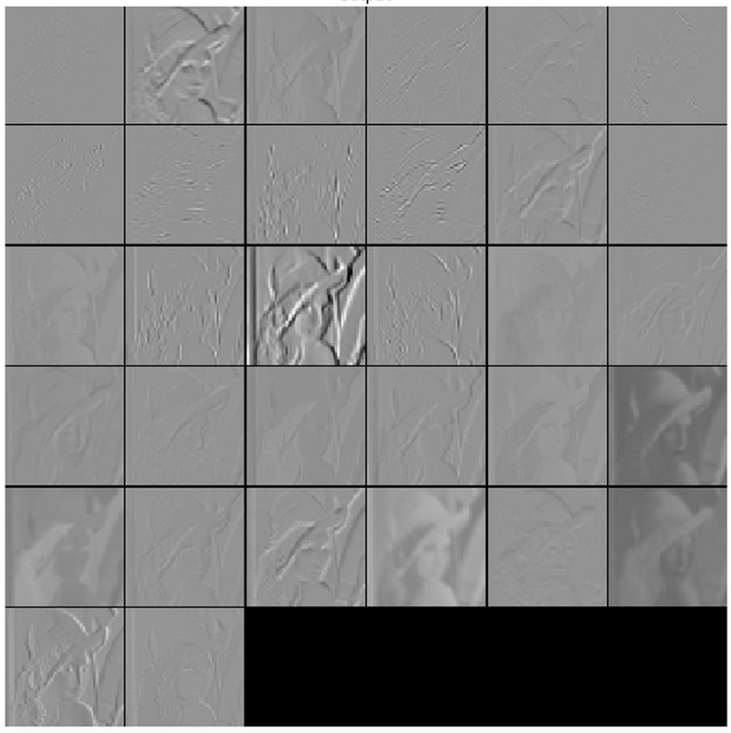
卷积层可视化理解
CONV Layer1
filters
data

Slide 10
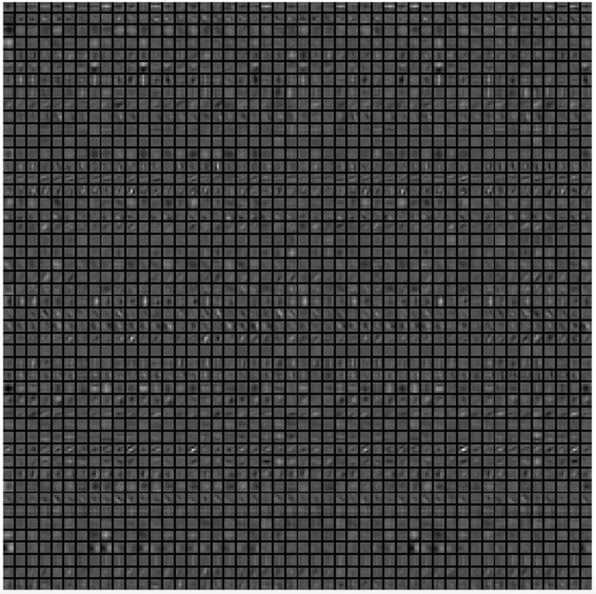
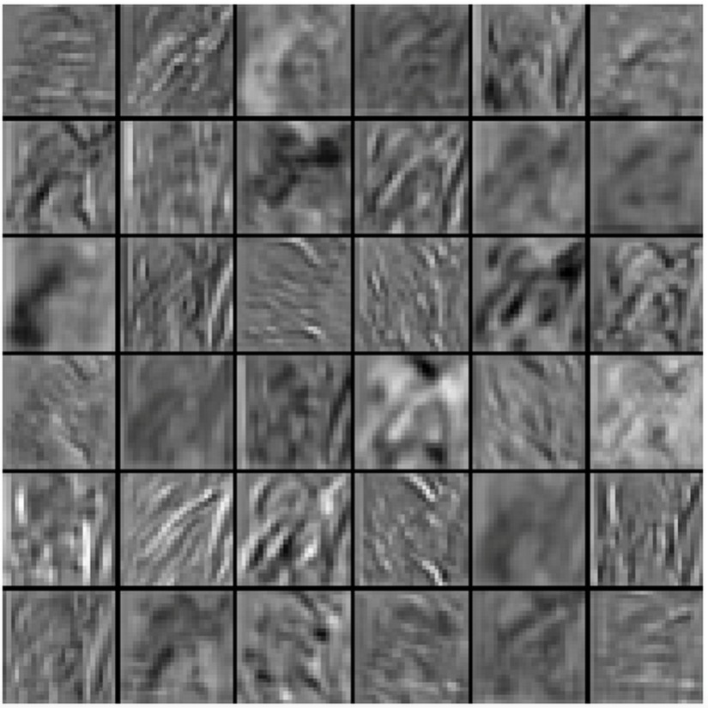
卷积层可视化理解
CONV Layer2
filters
data

Slide 11
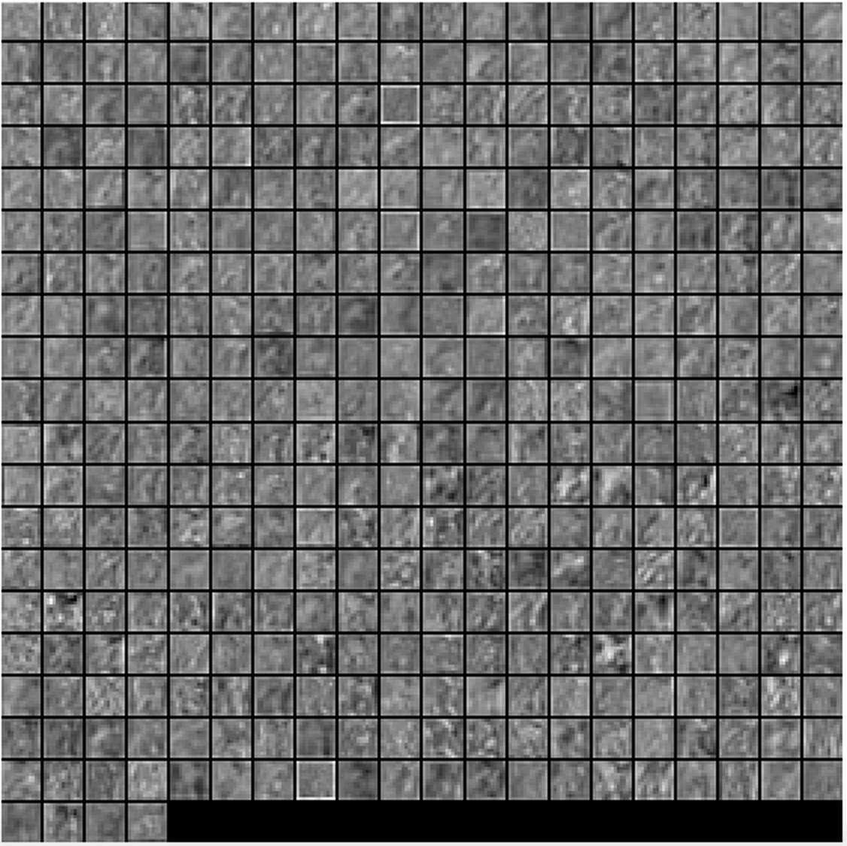
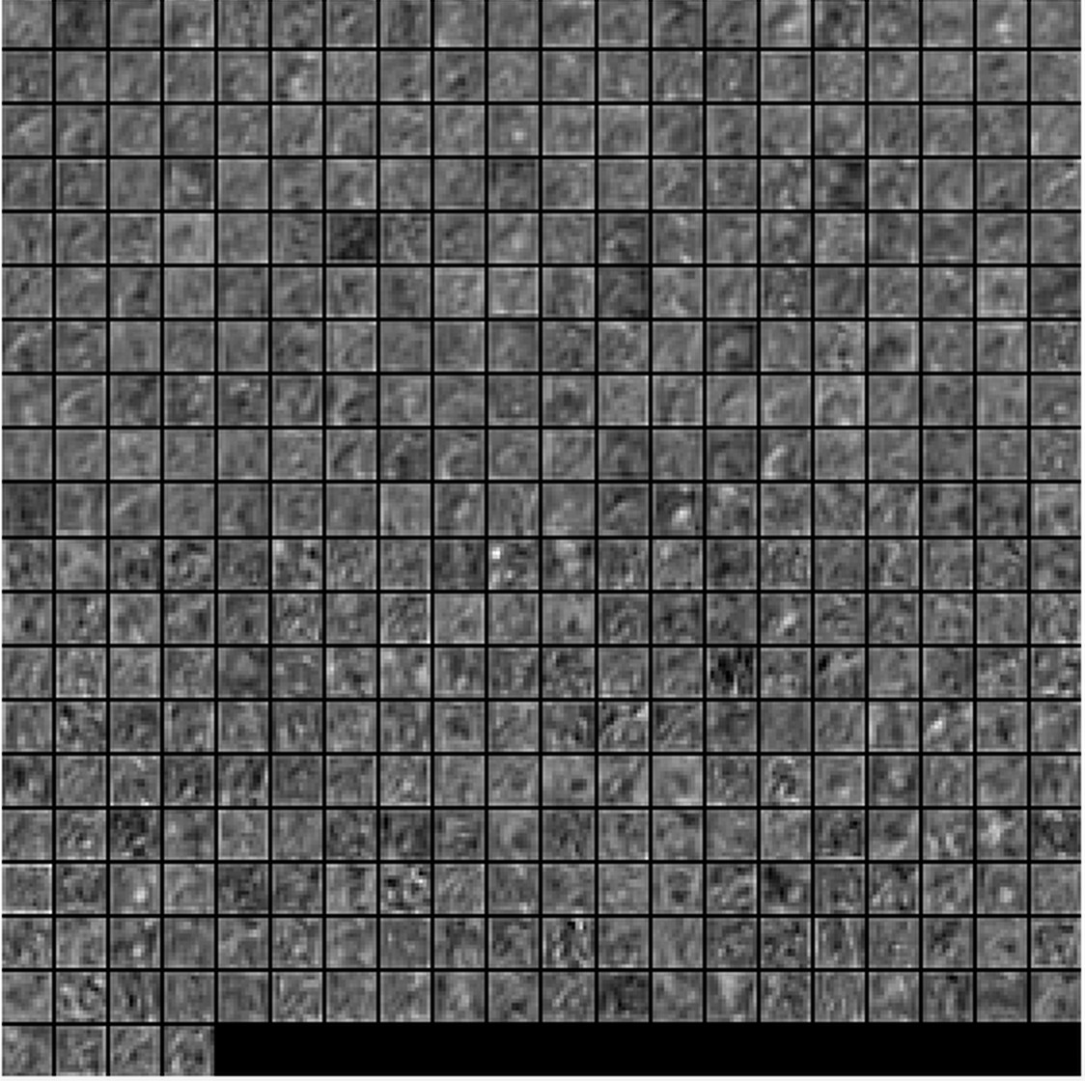
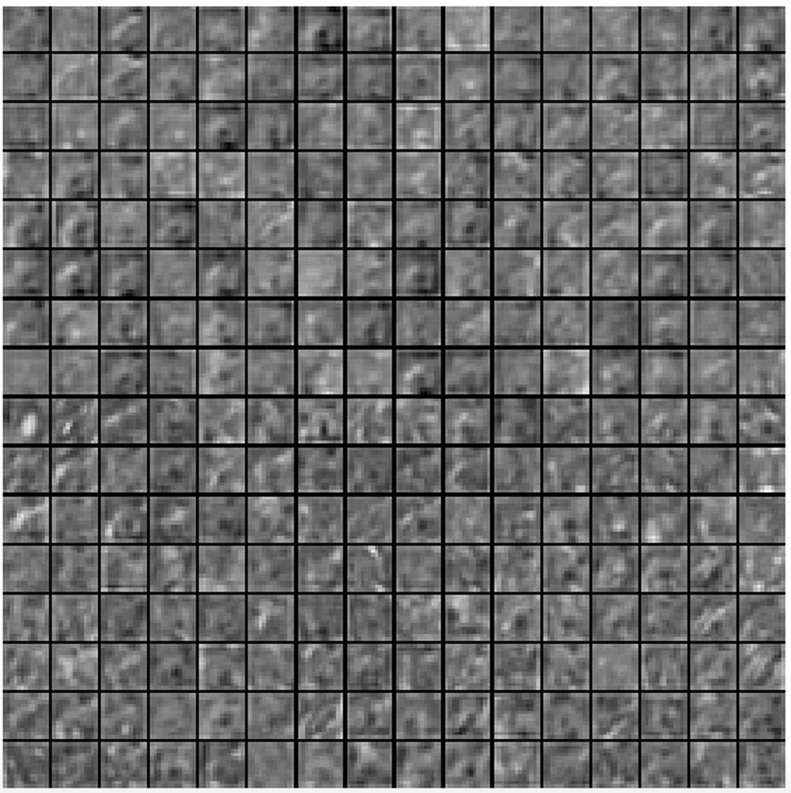
卷积层可视化理解
Conv3 layer data
Conv4 layer data
Conv5 layer data

Slide 12
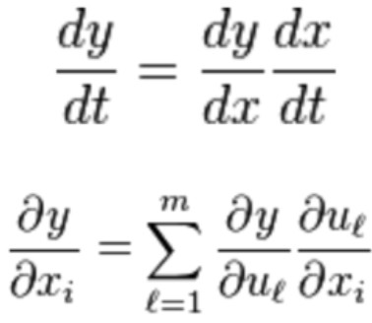
卷积神经网络训练算法
先定义Loss function，衡量和实际结果之间差距。
找到最小化损失函数的W和b，CNN中用的算法是SGD。
SGD需要计算W和b的偏导。
BP算法就是计算偏导用的。
BP算法的核心是求导链式法则。
BP算法利用链式求导法则，逐级相乘直到求解出dW和db。
利用SGD/随机梯度下降，迭代和更新W和b

Slide 13
卷积神经网络优缺点
优点
共享卷积核，对高维数据处理无压力
无需手动选取特征，训练好权重，即得特征
深层次的网络抽取图像信息丰富，表达效果好
缺点
需要调参，需要大样本量，训练最好要GPU
物理含义不明确

Slide 14
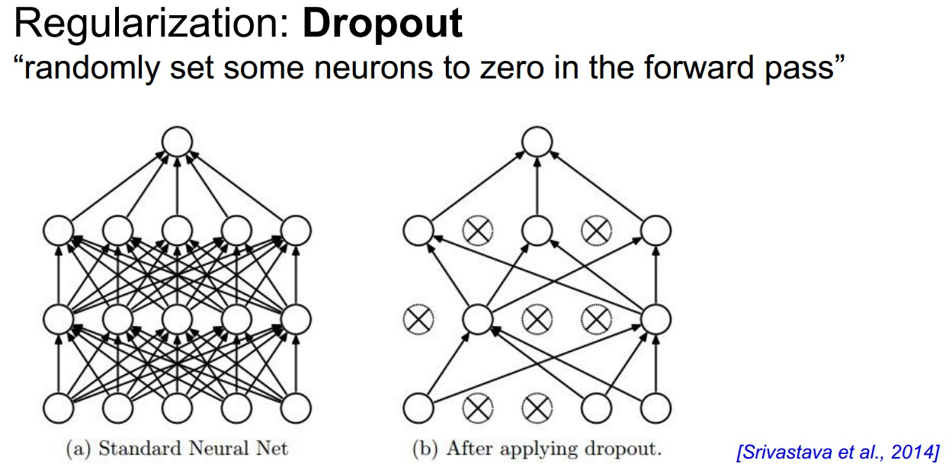
正则化之Dropout
神经网络学习能力强可能会过拟合。
Dropout(随机失活)正则化：别一次开启所有学习单元

Slide 15
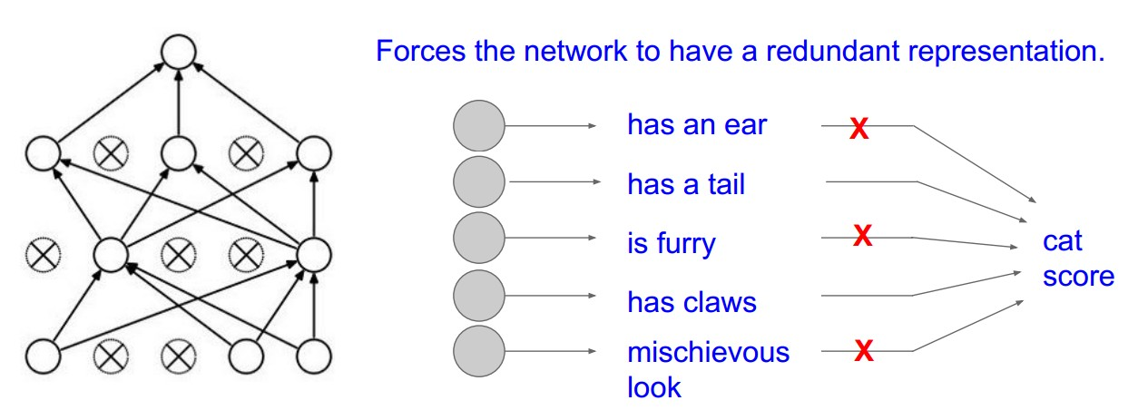
Dropout的理解
防止过拟合的第1种理解方式：
别让你的神经网络记住那么多东西(虽然CNN记忆力好)
就是一只猫而已，要有一些泛化能力

Slide 16
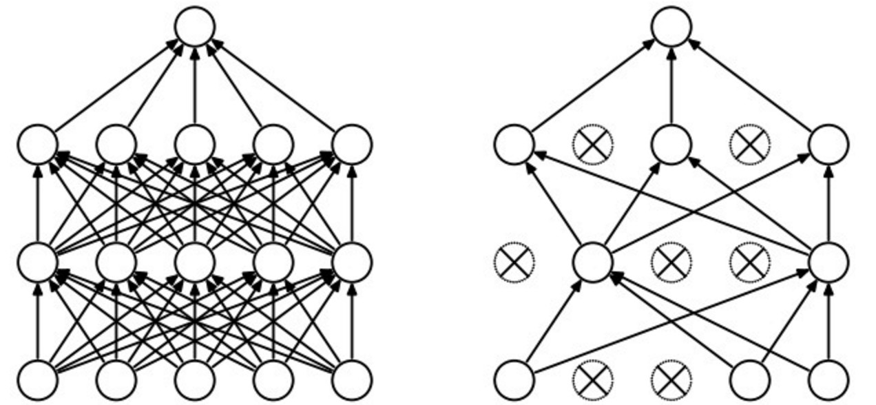
Dropout的理解
防止过拟合的第2种理解方式：
每次都关掉一部分感知器，得到一个新模型，最后做融合。 不至于听一家所言。

Slide 17
典型CNN
LeNet，这是最早用于数字识别的CNN
AlexNet，2012年ILSVRC比赛远超第2名的CNN，比LeNet更深，用多层小卷积层叠加替换单大卷积层。
ZFNet，2013年ILSVRC比赛冠军
GoogLeNet，2014年ILSVRC比赛冠军
VGGNet，2014年ILSVRC比赛中的模型，图像识别略差于GoogLeNet，但是在很多图像转化学习问题(比如 object detection)上效果奇好
ResNet，2015年ILSVRC比赛的冠军，微软打造，层次极深(152层)

Slide 18
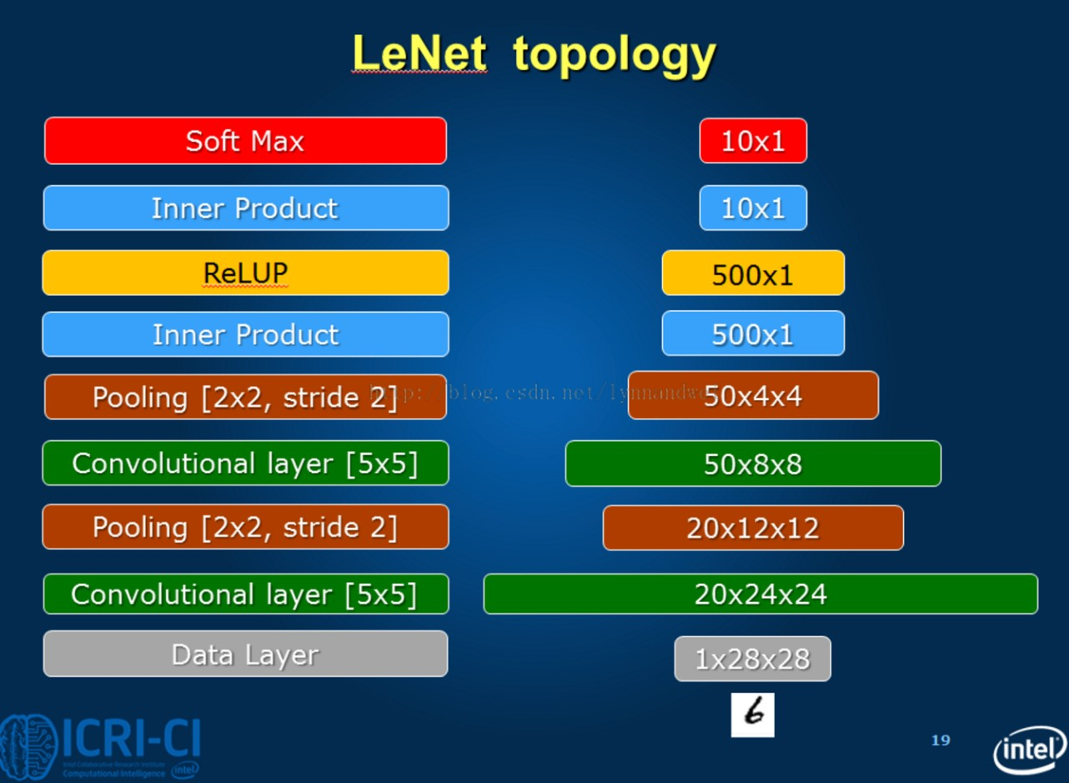
LeNet

Slide 19
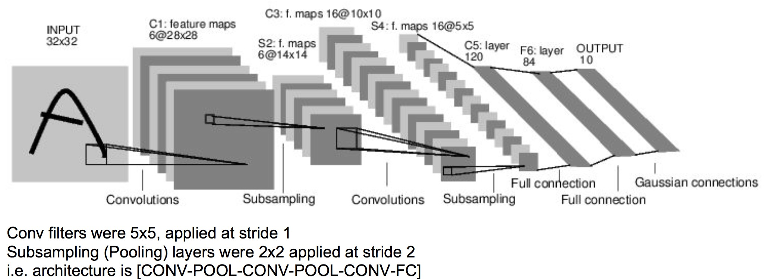
LeNet

Slide 20
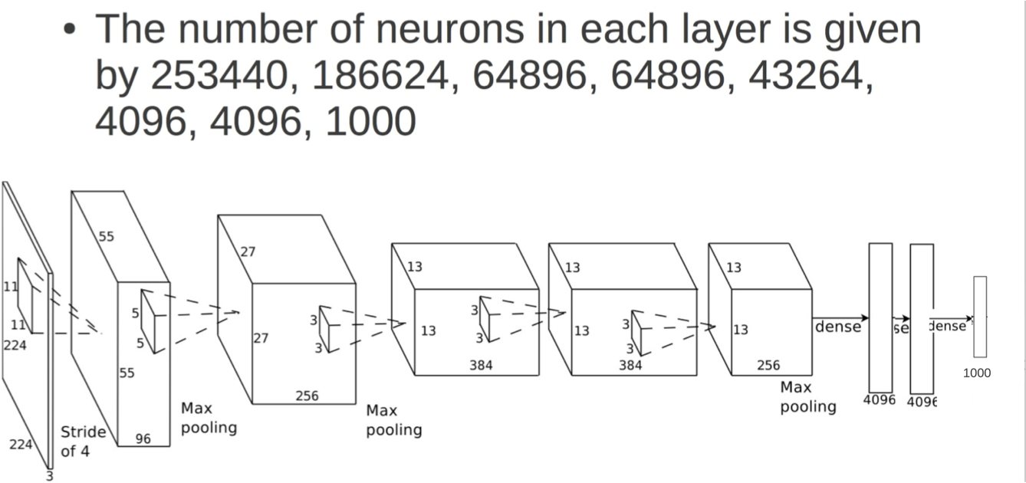
AlexNet
2012 ImageNet比赛第一，Top5准确度超出第二10%

Slide 21
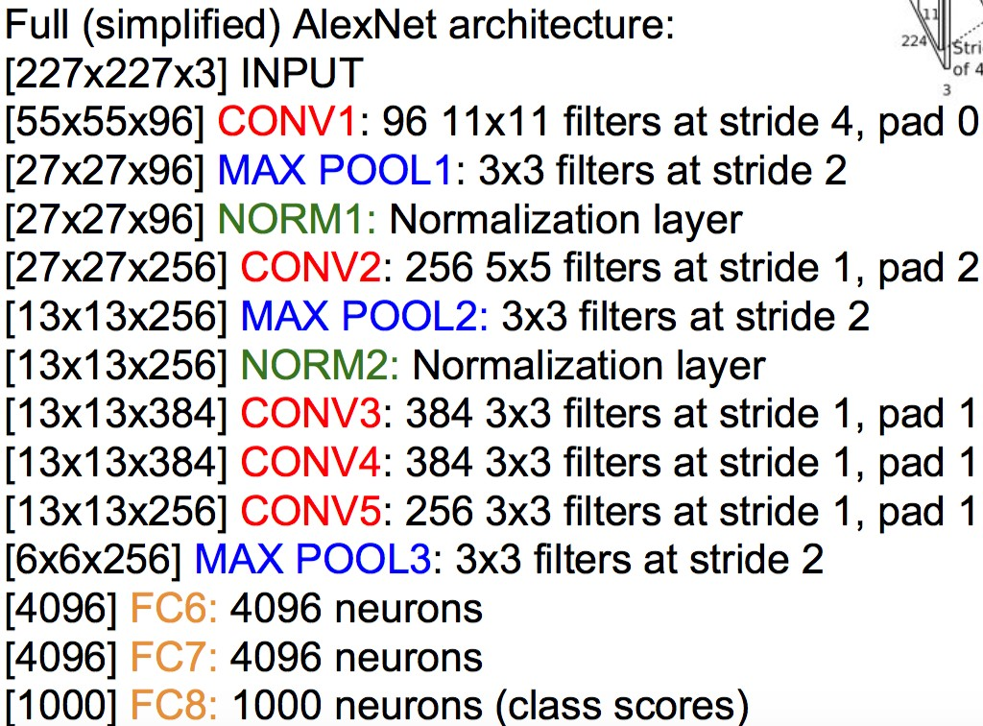
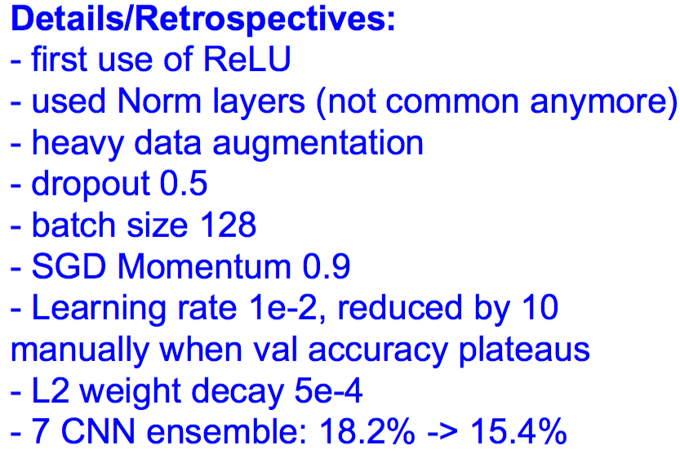
AlexNet

Slide 22
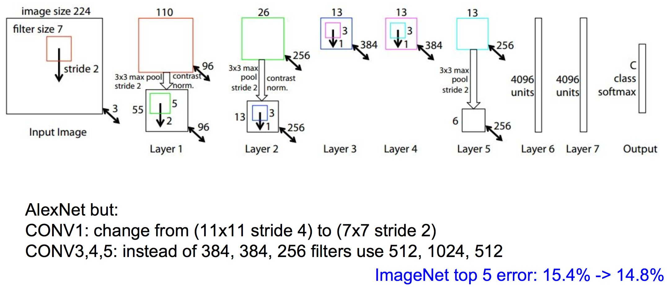
ZFNet

Slide 23
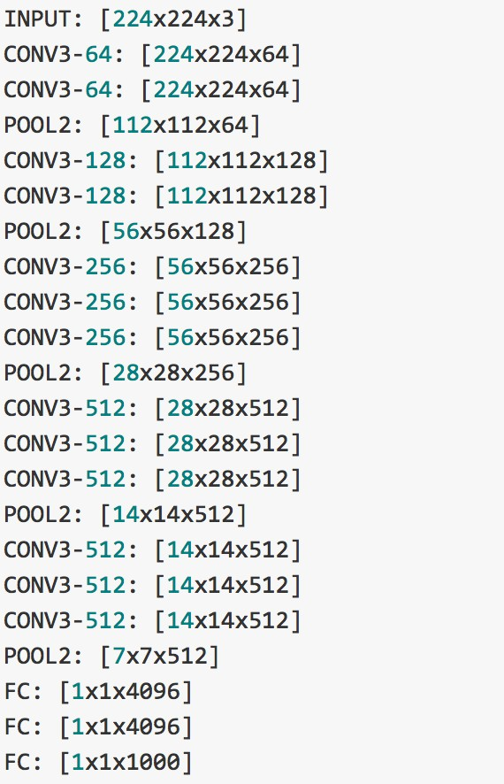
VGG

Slide 24
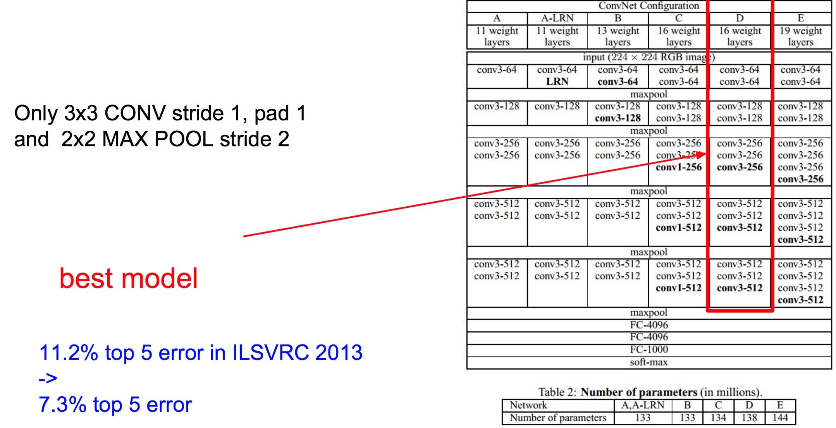
VGG

Slide 25
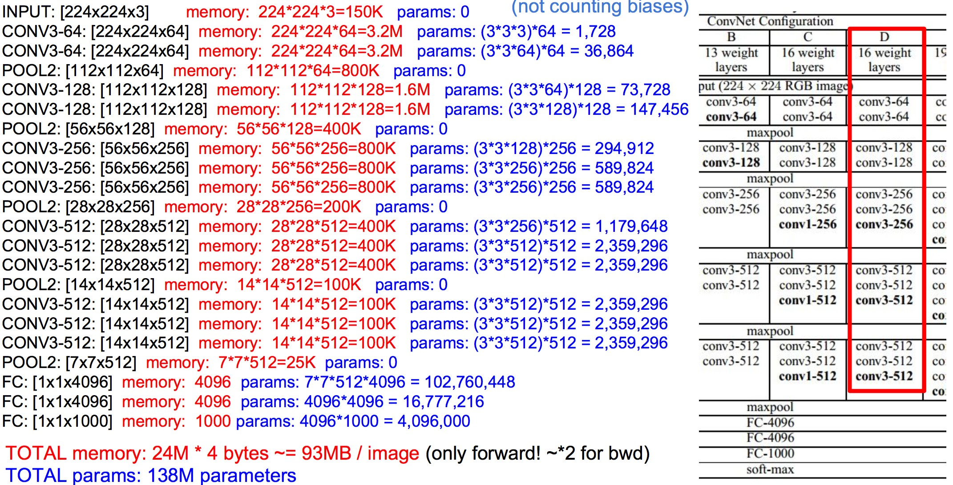
VGG

Slide 26
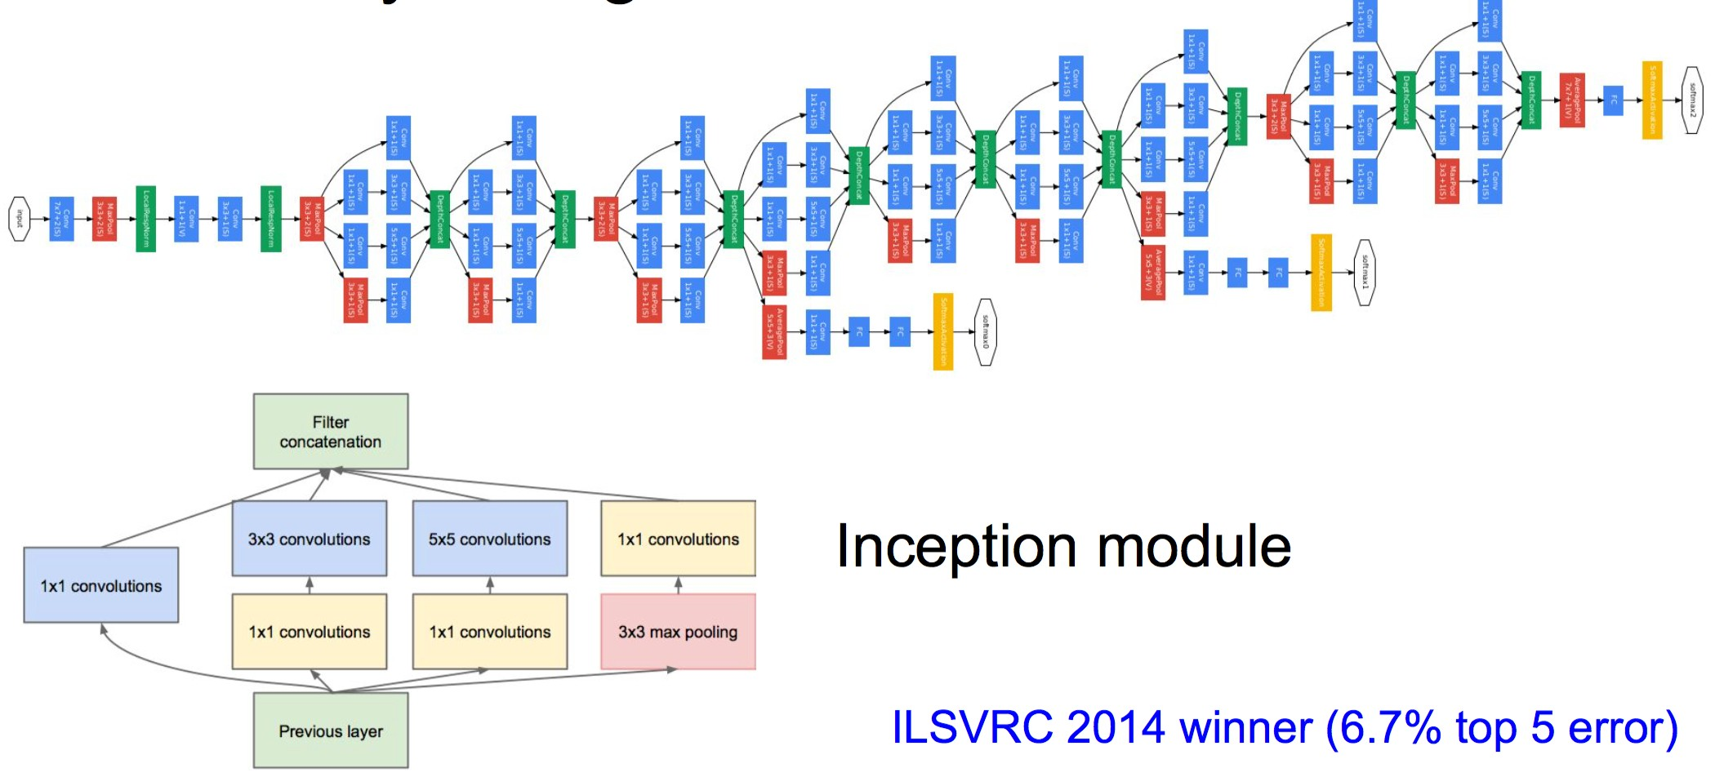
GoogLeNet

Slide 27
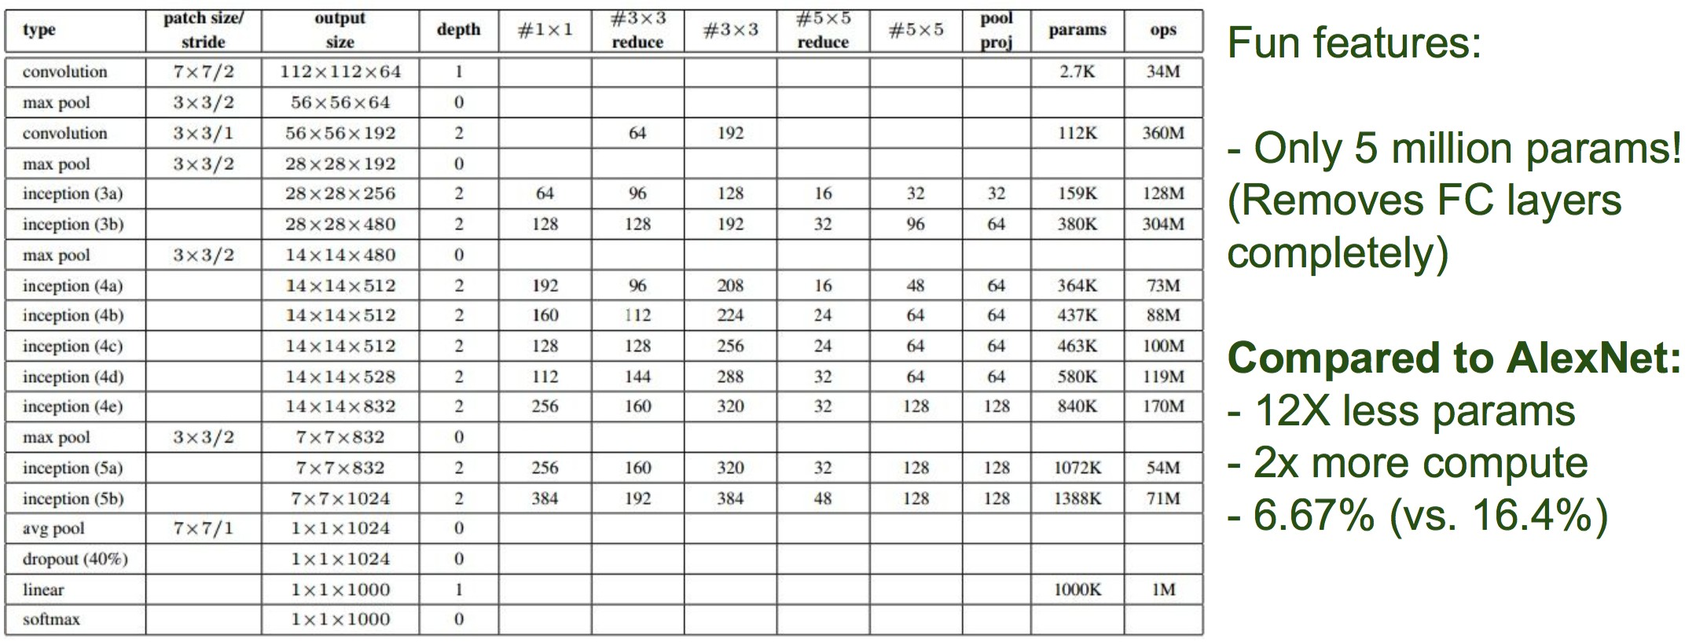
GoogLeNet

Slide 28
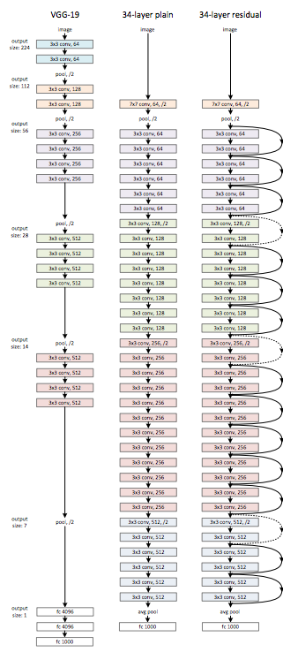
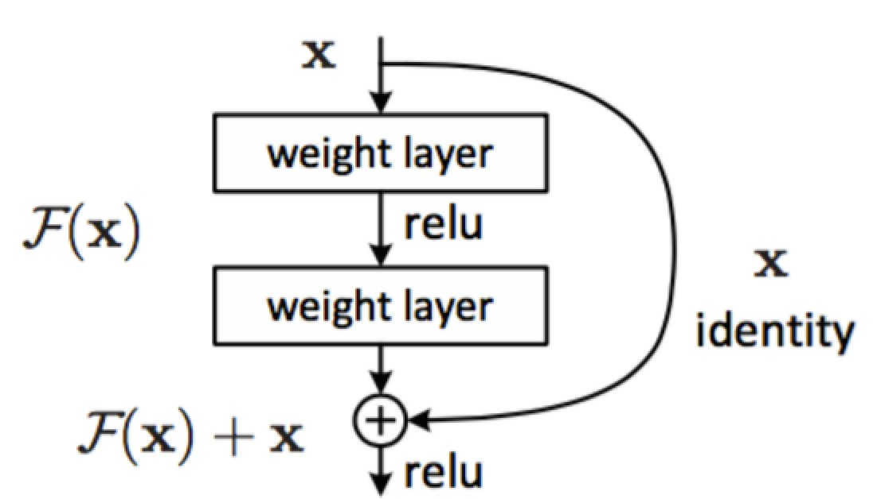
ResNet
ResNet，即Deep Residual Learning network
微软亚洲研究院提出， ILSVRC 2015冠军 比VGG还要深8倍。

Slide 29
CNN：fine-tuning
何谓fine-tuning
使用已用于其他目标，预训练好模型的权重或者 部分权重，作为初始值开始训练
原因
1、自己从头训练卷积神经网络容易出现问题
2、fine-tuning能很快收敛到一个较理想的状态
做法
1、复用相同层的权重，新定义层取随机权重初始值
2、调大新定义层的学习率，调小复用层学习率

Slide 30
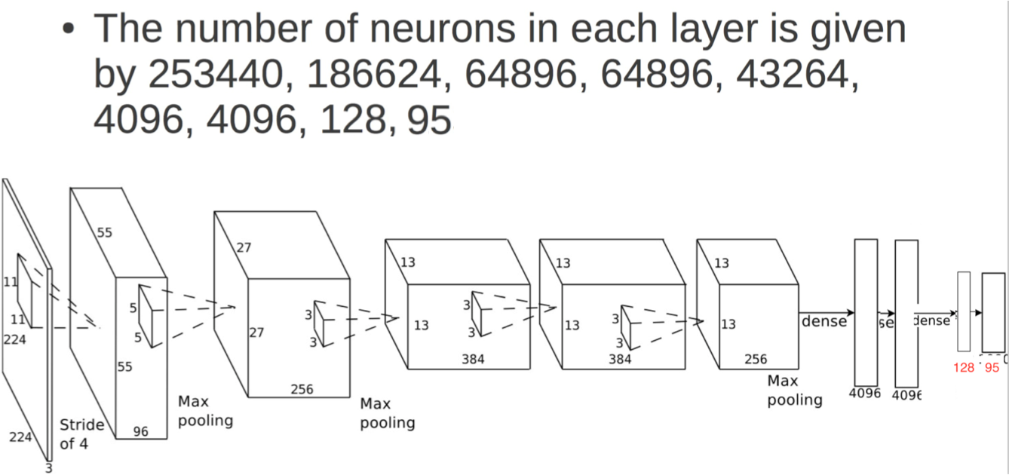
CNN：fine-tuning

Slide 31
CNN：常用框架
Caffe
源于Berkeley的主流CV工具包，支持C++,python,matlab
Model Zoo中有大量预训练好的模型供使用
TensorFlow
Google的深度学习框架
TensorBoard可视化很方便，实时监控
数据和模型并行化好，速度快

Slide 32
CNN：常用框架
Keras
Python中以CNTK、TensorFlow或者Theano为计算后台
以人为本、快速建模
高度模块化
简单、简单、简单
PyTorch
2017年3月开源
动态神经网络
Python优先
命令式体验
轻松扩展

Slide 33
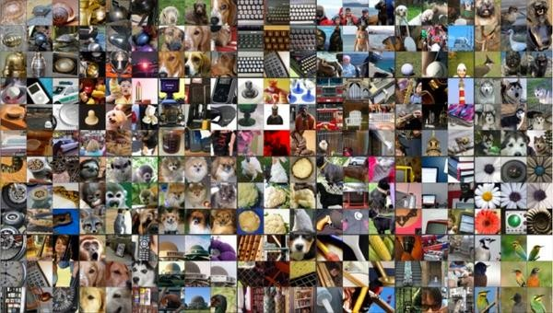
CNN：典型应用
图像识别

Slide 34
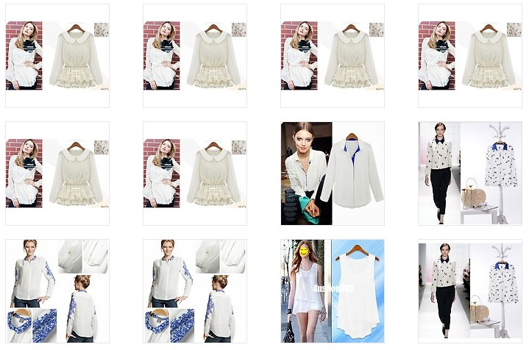
CNN：典型应用
图像识别与检索

Slide 35
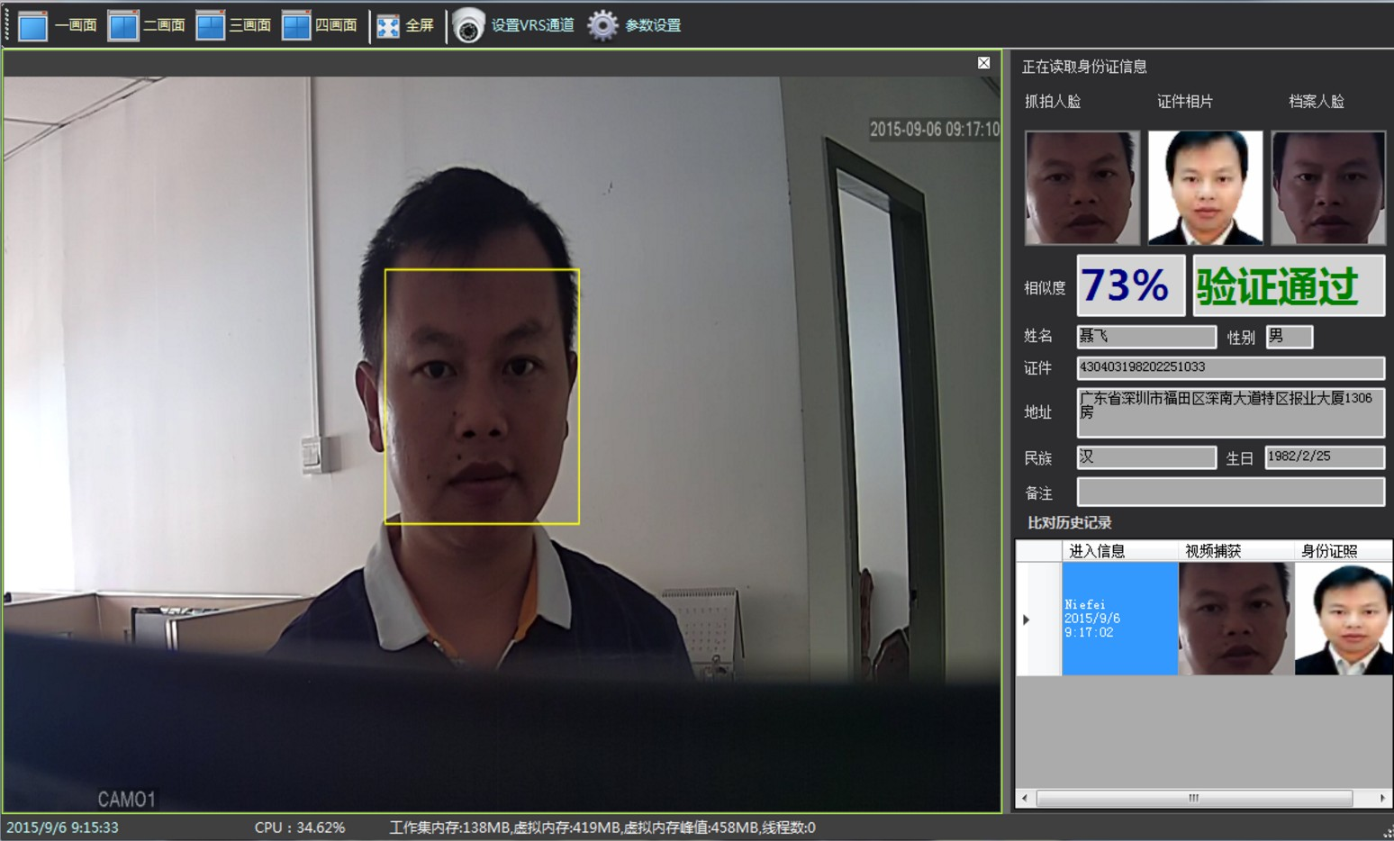
CNN：典型应用
人脸识别

Slide 36
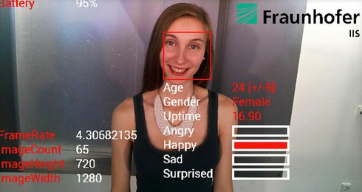
CNN：典型应用
性别/年龄/情绪识别

Slide 37
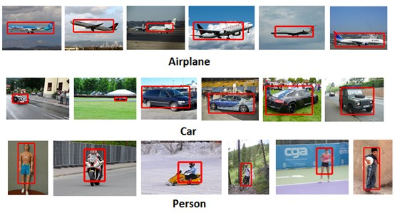
CNN：典型应用
物体检测

Slide 38
循环神经网络 Recurrent Neural Network

Slide 39
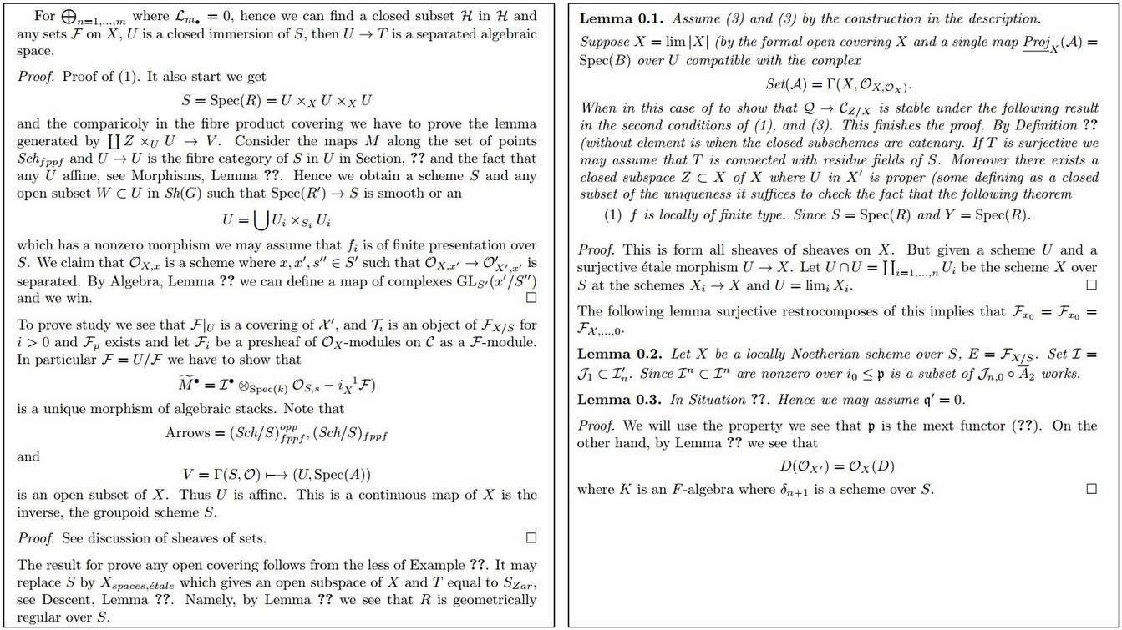
RNN：应用
模仿论文(公式和格式很正确)

Slide 40
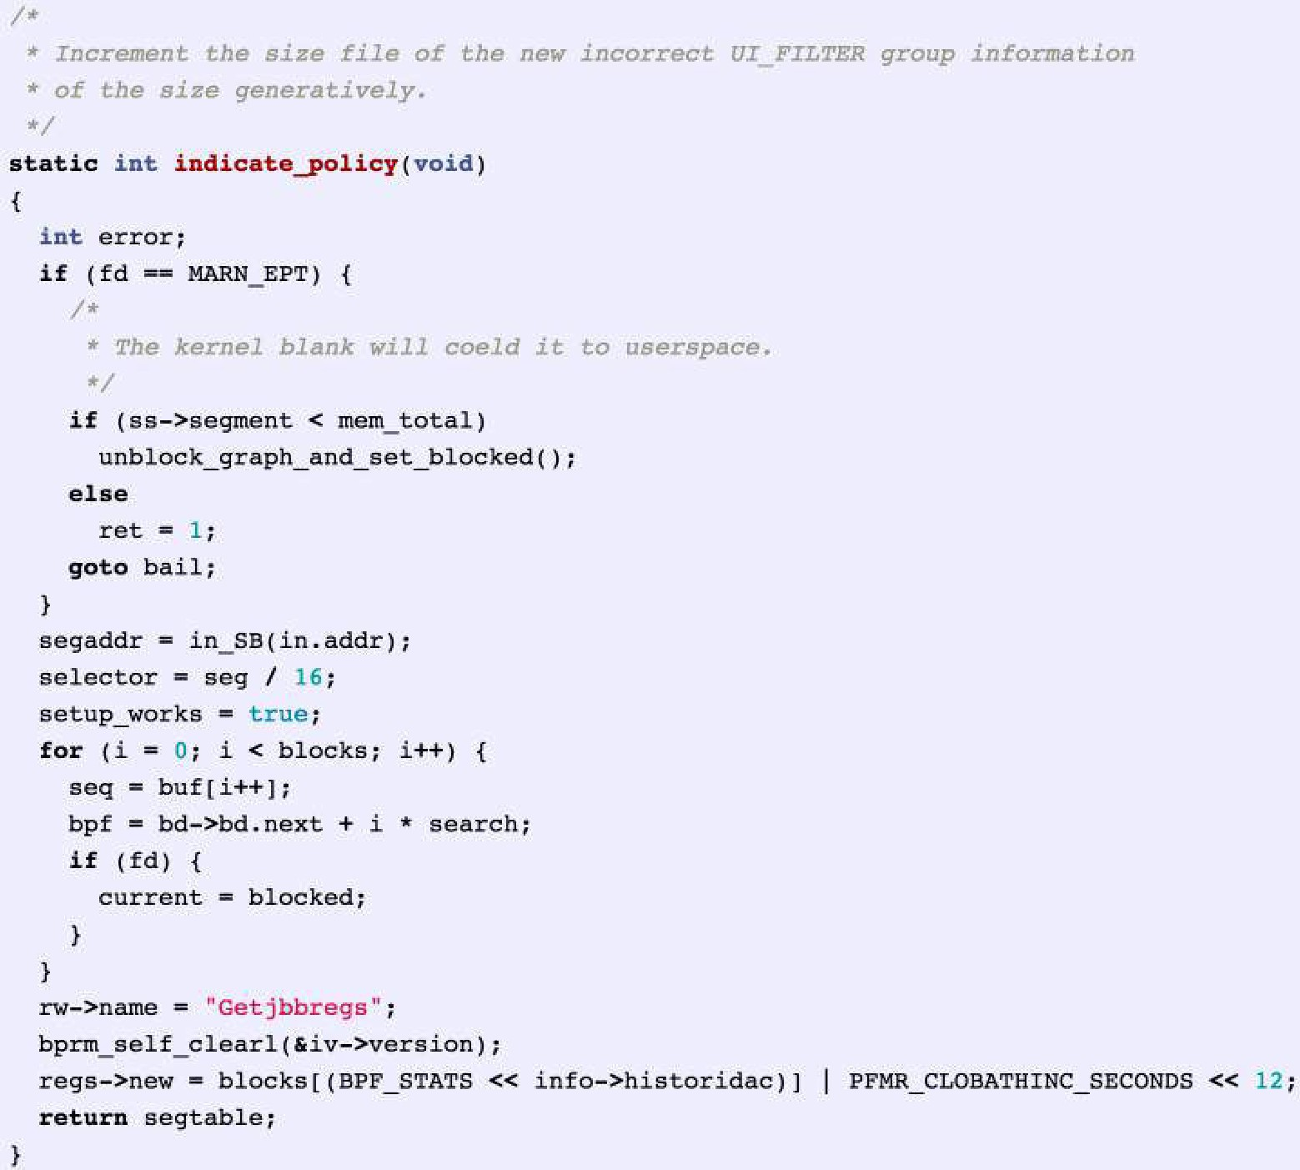
RNN：应用
模仿Linux内核代码“写程序”

Slide 41
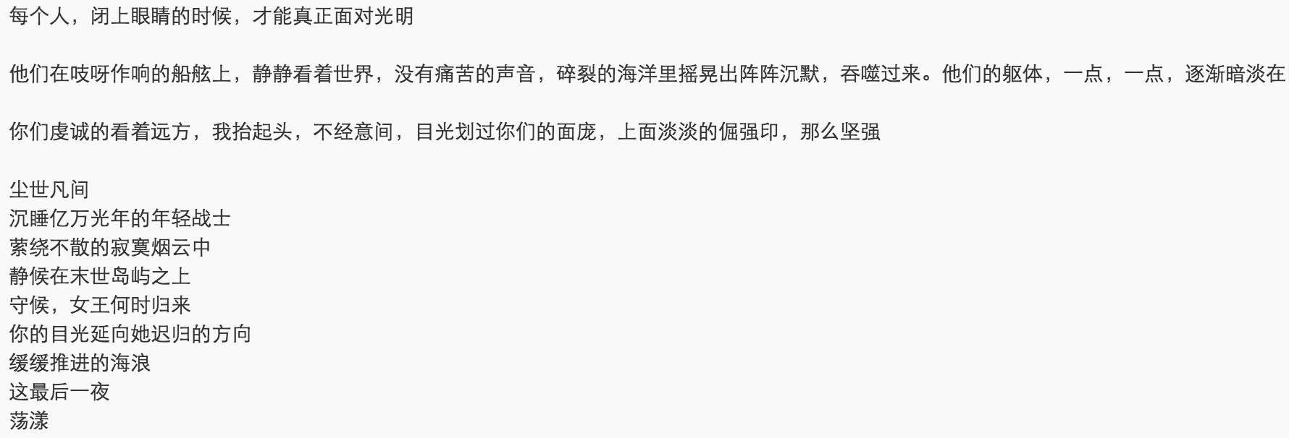
RNN：应用
模仿小四的作品

Slide 42
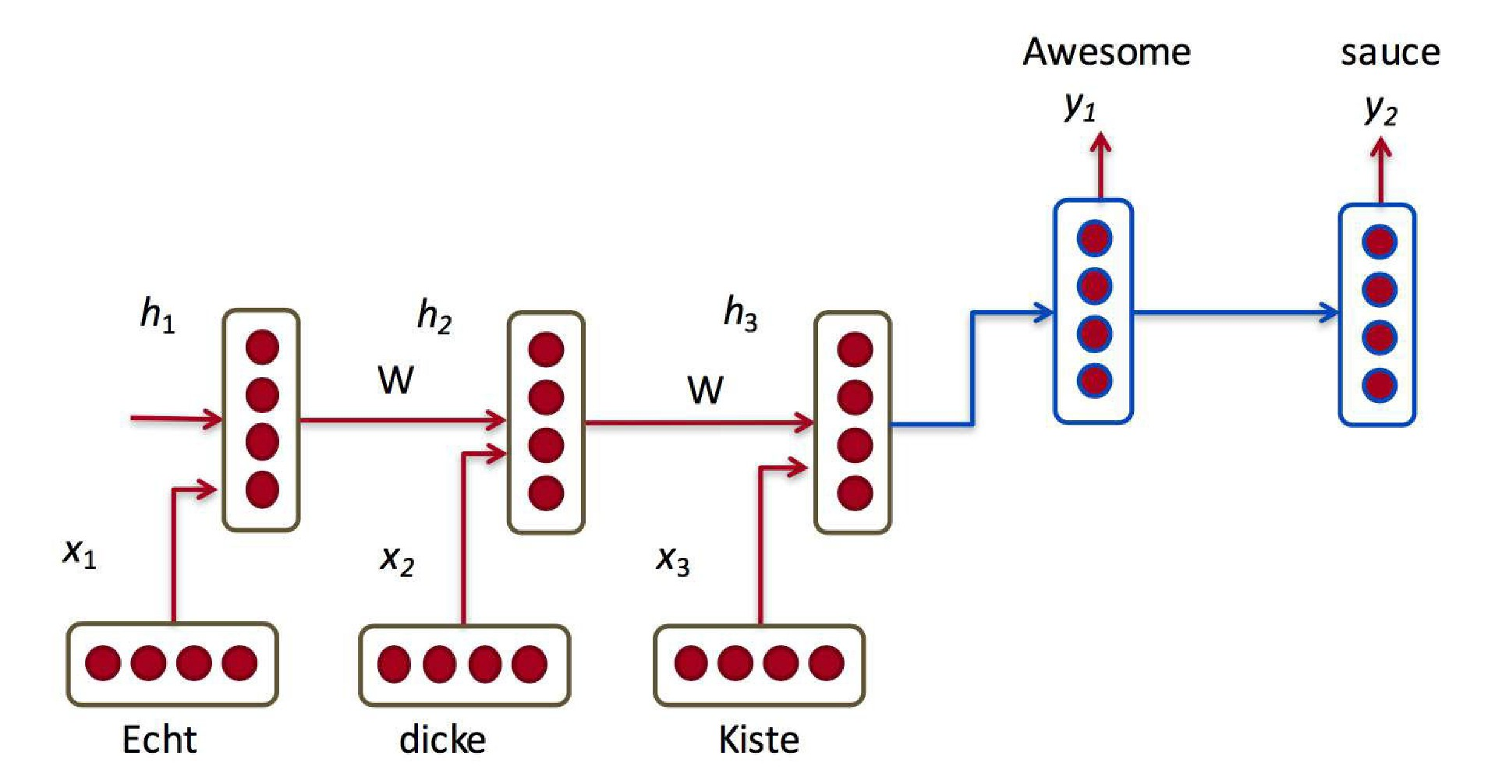
RNN：应用
机器翻译

Slide 43
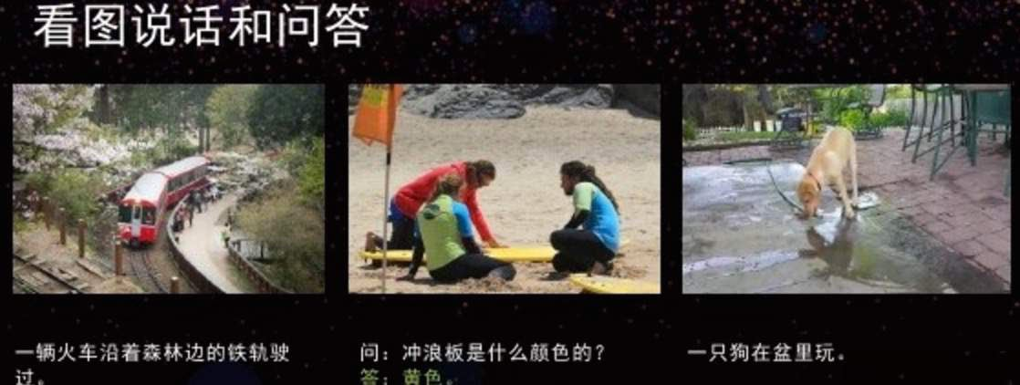
RNN：应用
看图说话和问答

Slide 44
RNN？
为什么有全连接神经网络、CNN，还要RNN？
传统神经网络(包括CNN)，输入和输出都是互相独立的。
图像上的猫和狗是分隔开的，但有些任务，后续的输出和之前的内容是相关的。
“我是中国人，我的母语是______ ”
RNN引入“记忆”的概念
循环2字来源于其每个元素都执行相同的任务。
但是输出依赖于输入和“记忆”

Slide 45
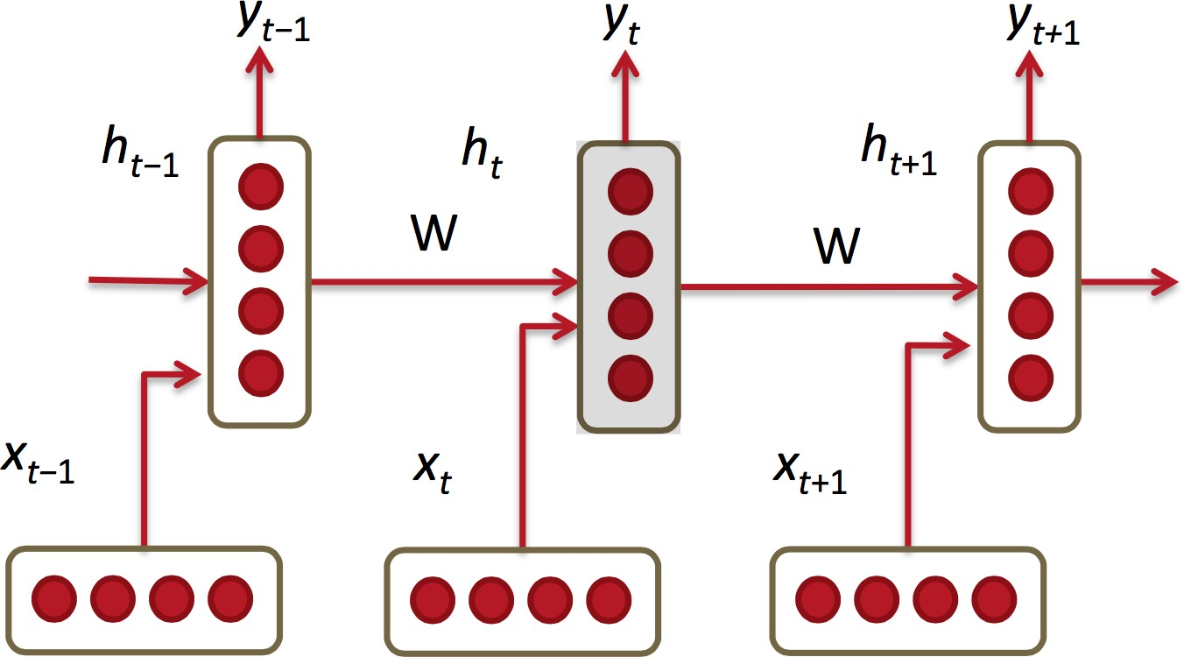
序列样本
IDD（独立同分布）数据
分类问题
回归问题
特征表达
更多的数据不满足IDD
序列分析
序列生成，如语言分析、自动文本生成
内容提取，图像描述

Slide 46
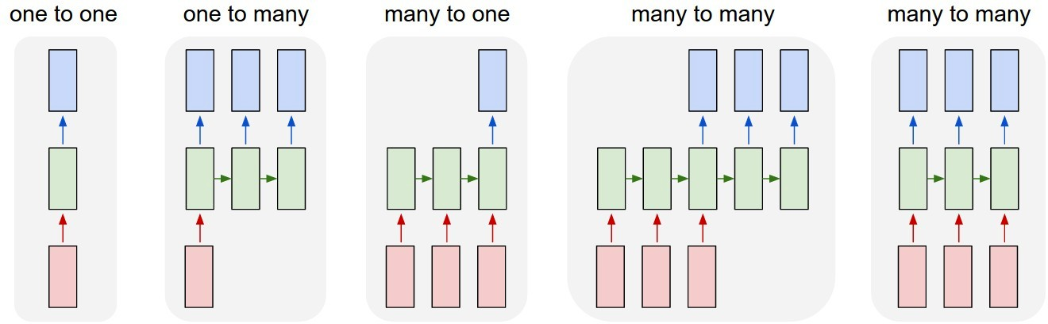
序列样本
RNN不仅仅能够处理序列输出，也能得到序列输出。这里序列指的是向量的序列。
RNN学习出来的是程序（状态），不是函数。

Slide 47
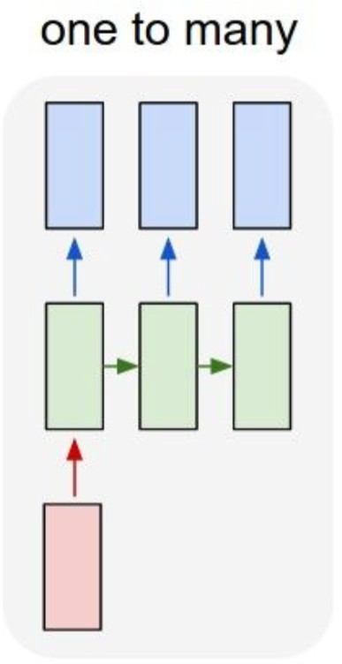
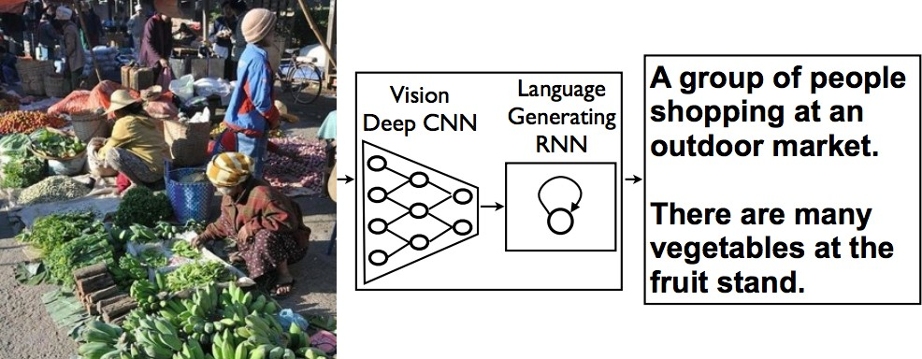
典型应用
https://github.com/karpathy/neuraltalk2

Slide 48
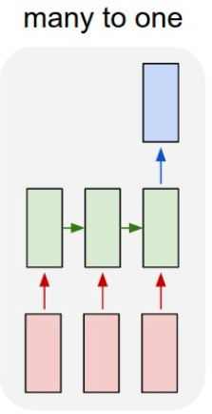
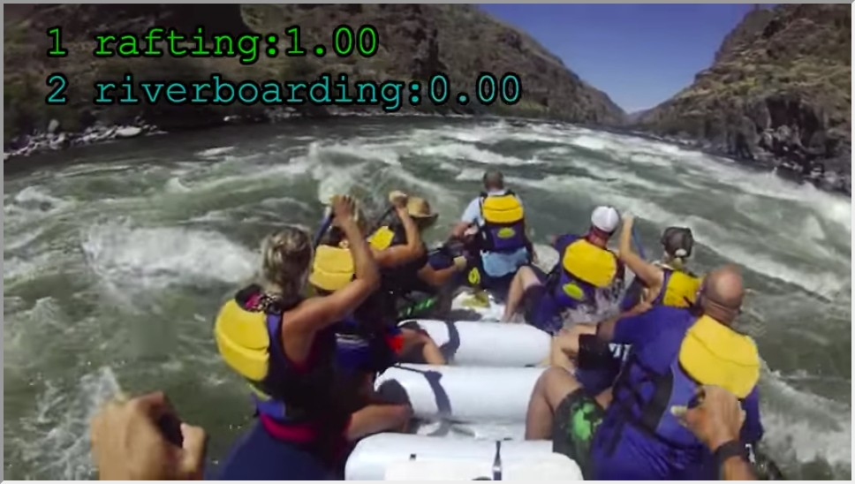
典型应用
http://vlg.cs.dartmouth.edu/c3d/

Slide 49
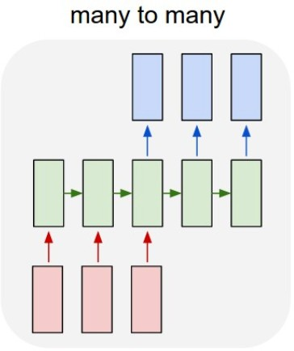
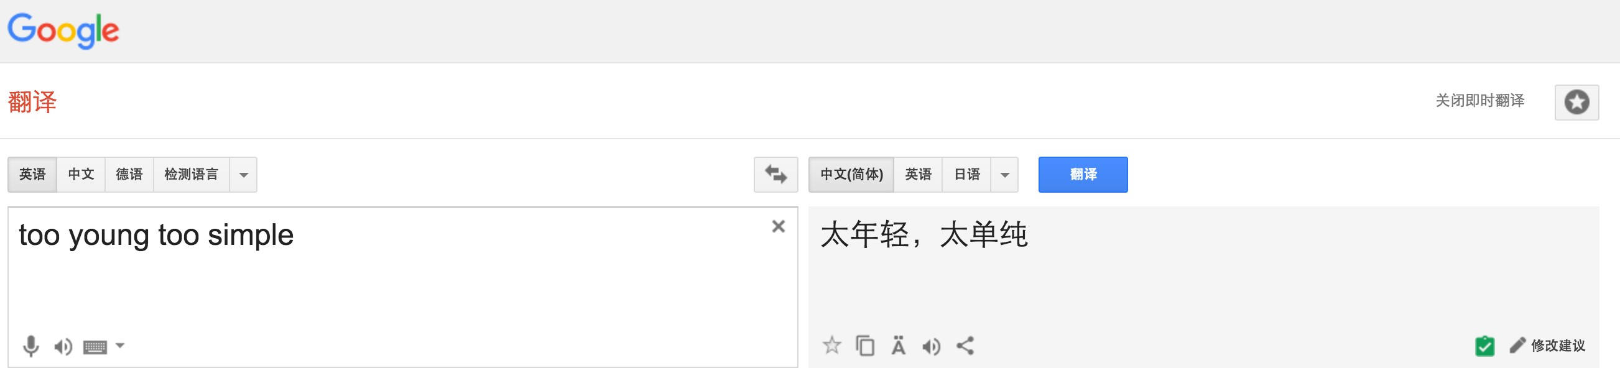
典型应用

Slide 50
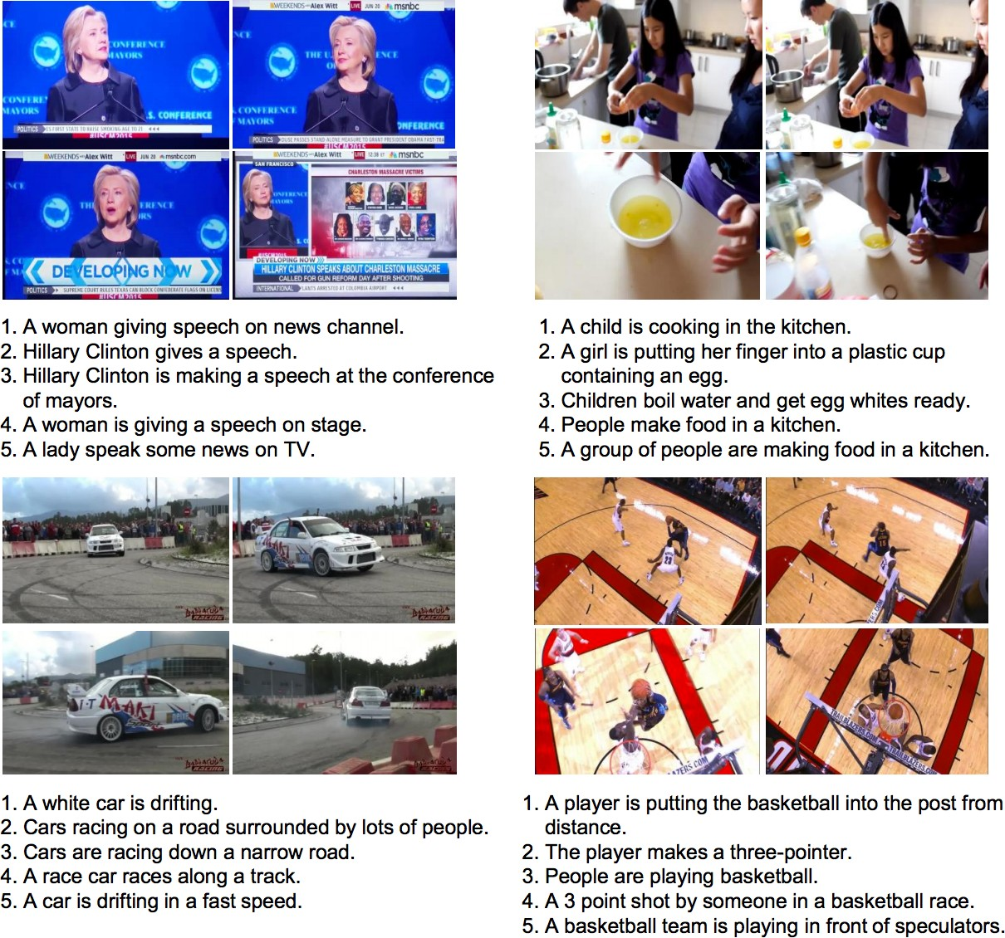
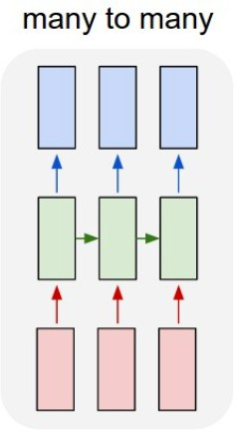
典型应用
http://research.microsoft.com/apps/pubs/default.aspx? id=264836

Slide 51
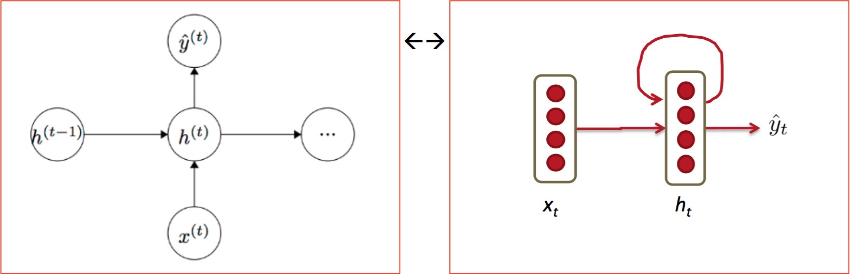
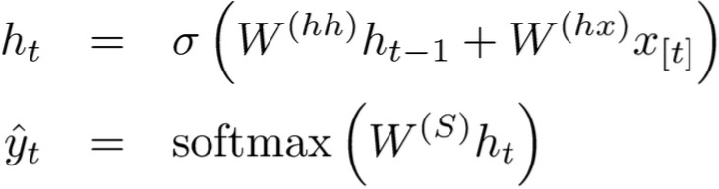
结构
输入离散序列：
在时间t的更新计算：

Slide 52

结构
X_{t}是时间t处的输入
S_{t}是时间t处的“记忆”
O_{t}是时间t出的输出

Slide 53
结构细节
可以把状态S_{t}视作“记忆体”，捕捉了之前时间点的信息。
输出O_{t}由当前时间及之前所有的“记忆”共同计算得到。
很可惜，实际应用中，S_{t}并不能捕捉和保留之前所有信息（记忆有限？）
不同于CNN，这里的RNN其实整个神经网络都共享一组参数(U,V,W)，极大减小了需要训练和预估的参数量。
图中的O_{t}在有些任务下是不存在的，比如文本情感分析，其实只需要最后的output结果就行。

Slide 54


训练
前向计算，相同的W矩阵需要乘以多次
多步之前的输入x，会影响当前的输出
在后向计算的时候，同样相同的矩阵也会乘以多次

Slide 55








BPTT算法
BPTT(Back Propagation Through Time)
由于 依赖于s₂
链式法则

Slide 56


BPTT算法
链式法则

Slide 57

双向RNN
有些情况下，当前的输出不只依赖于之前的序列元素，还可能依赖之后的序列元素
比如从一段话踢掉部分词，让你补全
直观理解：双向RNN叠加

Slide 58

深层双向RNN
和双向RNN的区别是每一步/每个时间点设定多层结构

Slide 59
长期依赖的问题?
RNN解决了对之前的信息保存的问题
但是！随着时间间隔不断增大时，RNN会丧失学习到连接很远的信息的能力。
也就是说，记忆容量有限，一本书从头到尾一字不漏的去记，肯定离得越远的东西忘得越多。
看电影的时候，某些情节的推断需要依赖很久以前的一些细节。
很多其他的任务也一样。
怎么办：LSTM

Slide 60
长短时记忆网络 Long Short Term Memory

Slide 61
什么是LSTM?
LSTM是RNN一种，大体结构几乎一样。区别是？
它的“记忆细胞”改造过。
该记的信息会一直传递，不该记的会被“门”截断。

Slide 62

回顾RNN的结构

Slide 63

回顾RNN的结构
把“记忆细胞”表示得炫酷一点

Slide 64


LSTM
“记忆细胞”变得复杂了

Slide 65

LSTM
LSTM关键：“细胞状态”
细胞状态类似于传送带。直接在整个链上运行，只有一些少量的线性交互。信息在上面流传保持不变会很容易。

Slide 66

LSTM之遗忘门
第1步：决定从“细胞状态”中丢弃什么信息 =>“遗忘门”
比如完形填空中填“他”或者“她”的问题，细胞状态可能包含当前主语的类别，当我们看到新的代词，我们希望忘记旧的 代词。

Slide 67


LSTM之输入门
第2步：决定放什么新信息到“细胞状态”中
Sigmoid层决定什么值需要更新
Tanh层创建一个新的候选值向量
上述2步是为状态更新做准备

Slide 68


LSTM之更新
第3步：更新“细胞状态”
更新C_{t-1}为C_{t}
把旧状态与f_{t}相乘，丢弃掉我们确定需要丢弃的信息
加上 。这就是新的候选值，根据我们决定更新每个状态的程度进行变化。

Slide 69
LSTM之输出门
第4步：基于“细胞状态”得到输出
首先运行一个sigmoid层来确定细胞状态的哪个部分将输出
接着用tanh处理细胞状态(得到一个在-1到1之间的值)，再将它和sigmoid门的输出相乘，输出我们确定输出的那部分
比如可能需要单复数信息来确定输出“他”还是“他们”

Slide 70

LSTM的变体
变种1
增加“peephole connection”
让“门”也接受细胞状态的输入

Slide 71

LSTM的变体
变种2
通过使用coupled 遗忘和输入门
之前是分开确定需要忘记和添加的信息，这里是一同做出决定

Slide 72

LSTM的变体
GRU(Gated Recurrent Unit)，2014年提出
将遗忘门和输入门合成了一个单一的更新门
同样还混合了细胞状态和隐藏状态，和其他一些改动
比标准LSTM简单

Slide 73
RNN的拓展
2015的paper《LSTM: A Search Space Odyssey》中，对各种变体做了对比，发现其实本质上它们大同小异。
2015的论文《An Empirical Exploration of Recurrent Network Architectures》中，google和facebook尝试了非常多种RNN架构，发现并非所有任务上LSTM都表现最好。
现在有更多的RNN研究方向和应用(attention model, Grid LSTM等) 参见https://github.com/kjw0612/awesome-rnn

Slide 74
未尽之路 Not End

Slide 75
学过
决策树
随机森林
KNN算法
PCA
朴素贝叶斯
K-Means算法
Canopy算法
层次聚类
密度聚类
密度最大值聚类
AP聚类
谱聚类
支持向量机
SMO算法
最大似然估计
EM算法
pLSA模型
线性回归
Logistic回归
Softmax回归
人工神经网络
深度学习
CNN
RNN
LSTM

Slide 76
遗憾
Adaboost算法
支持向量回归机SVR
主题模型LDA
隐马尔可夫HMM
贝叶斯网络BN
矩阵奇异值分解SVD
深度信念网络DBN
迁移学习TL
强化学习RL
遗传算法GA
蚁群算法ACO
协同过滤算法CF

Slide 77
感谢一学期的坚持 Thanks a lot

